Slide 1
Symulacja natężenia światła
Jędrzej Kosior i Paweł Hanzlik

Slide 2
Cel projektu

Slide 3
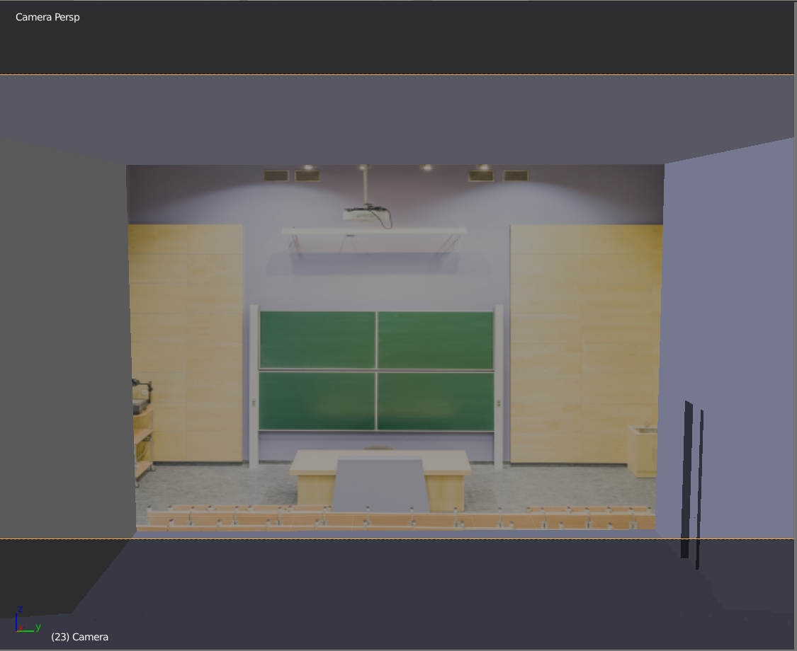
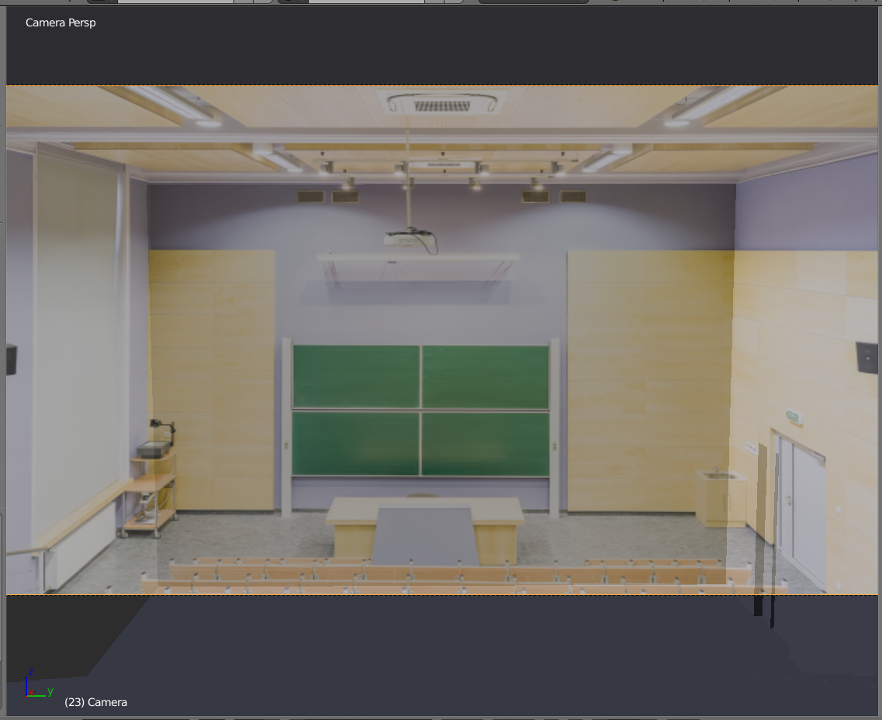
Tworzenie modelu

Slide 4
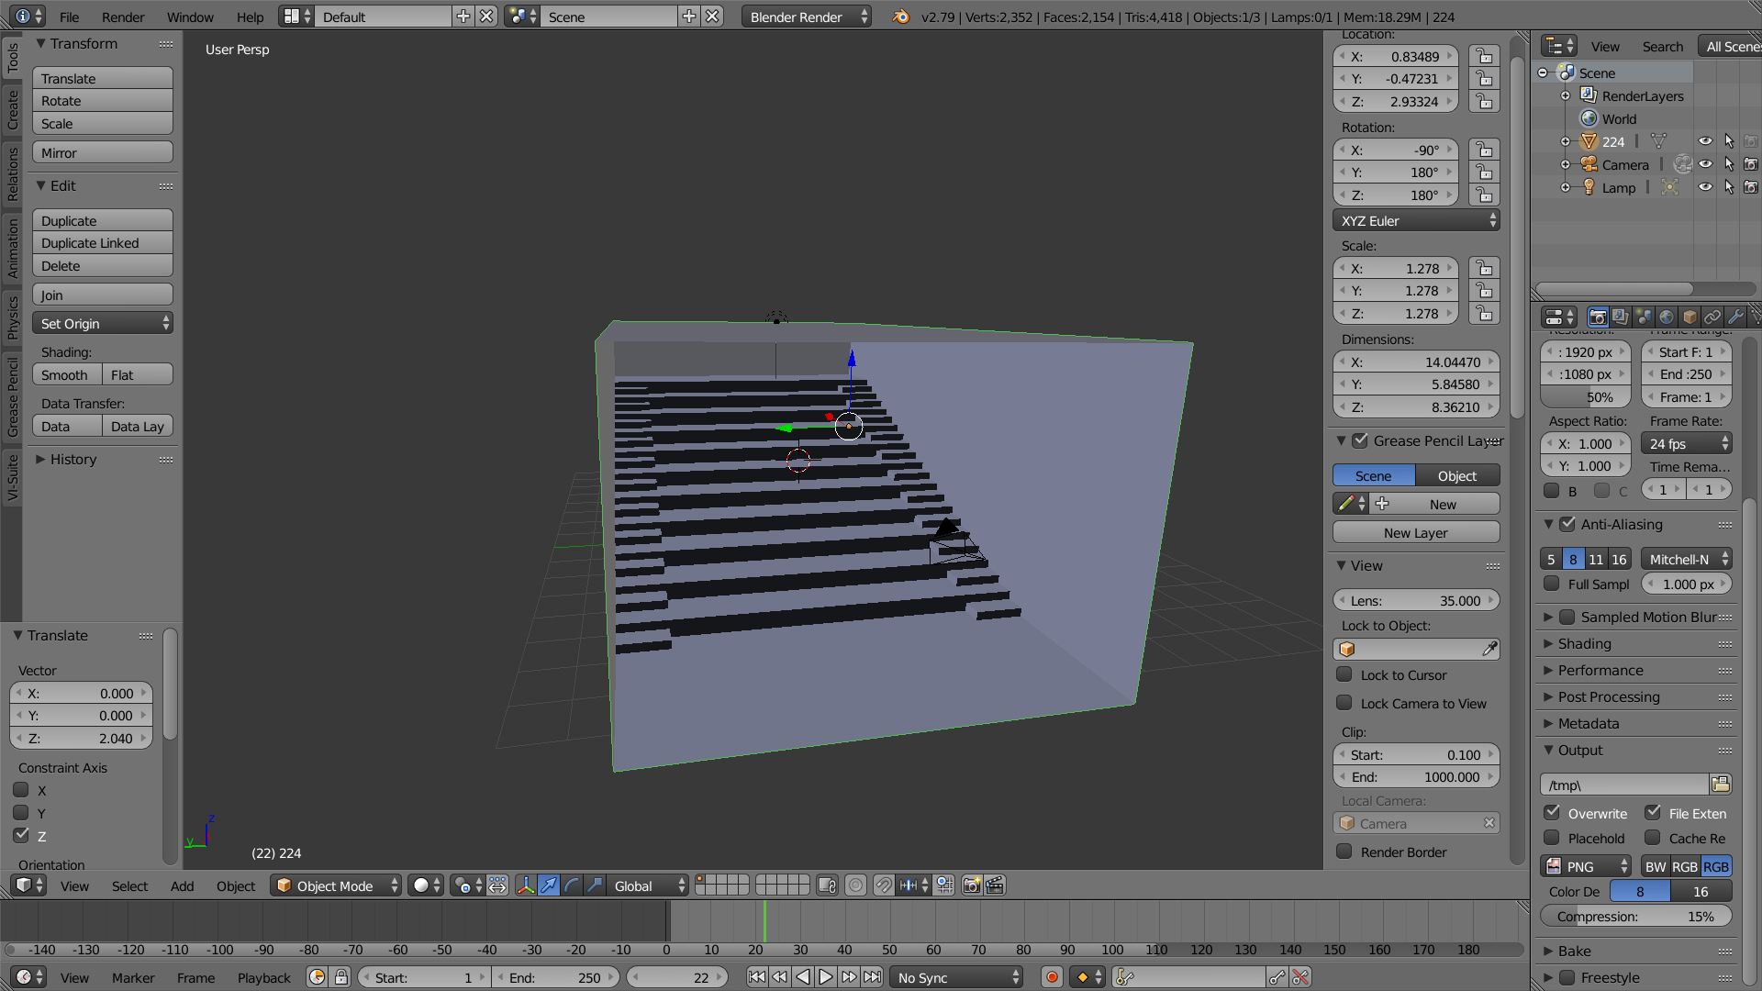

Slide 5
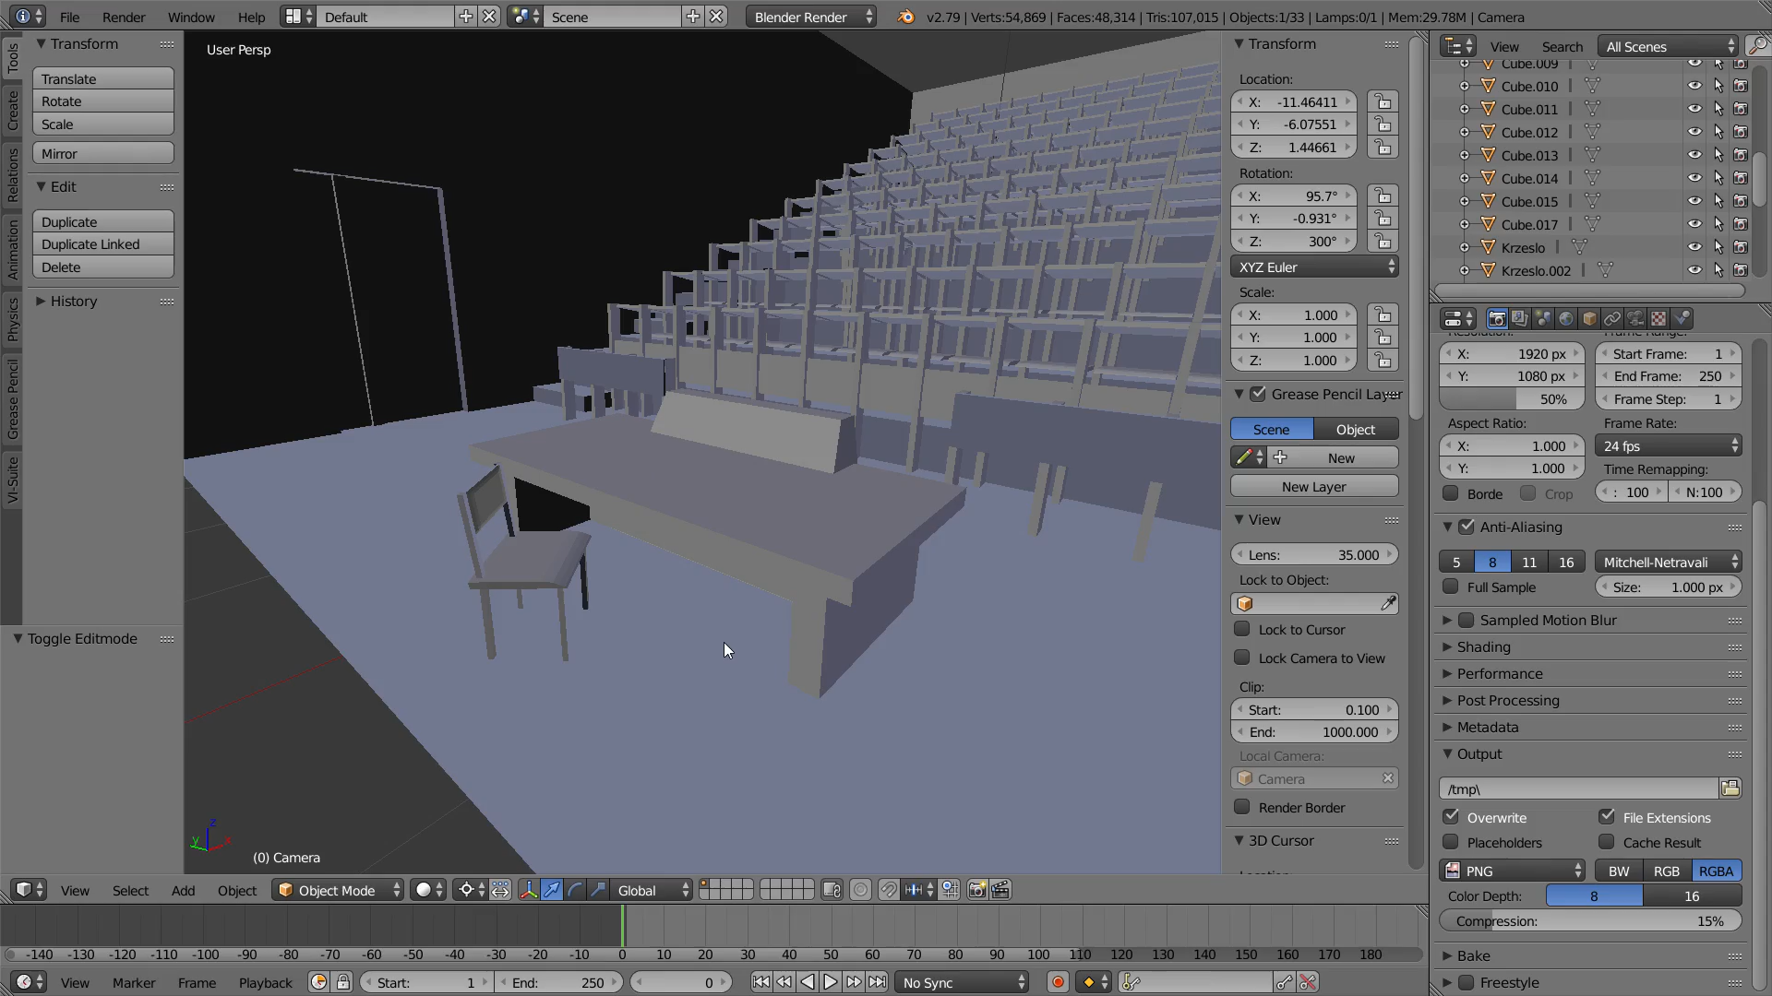

Slide 6
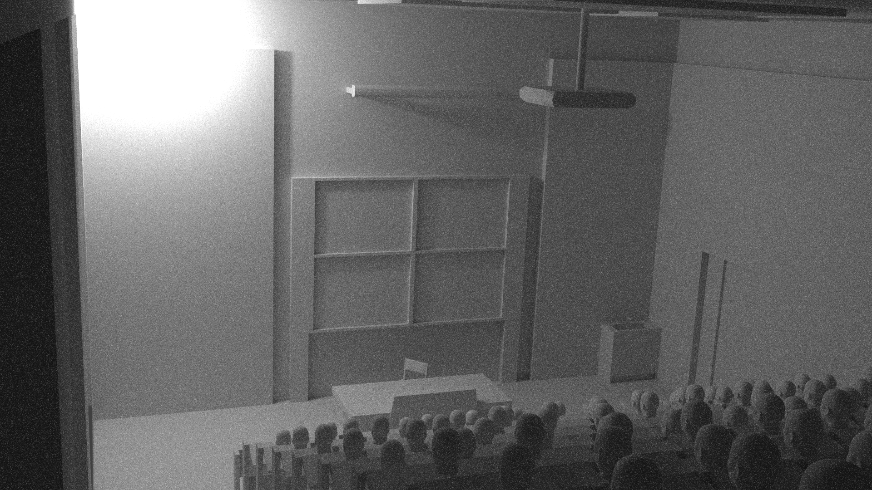

Slide 7
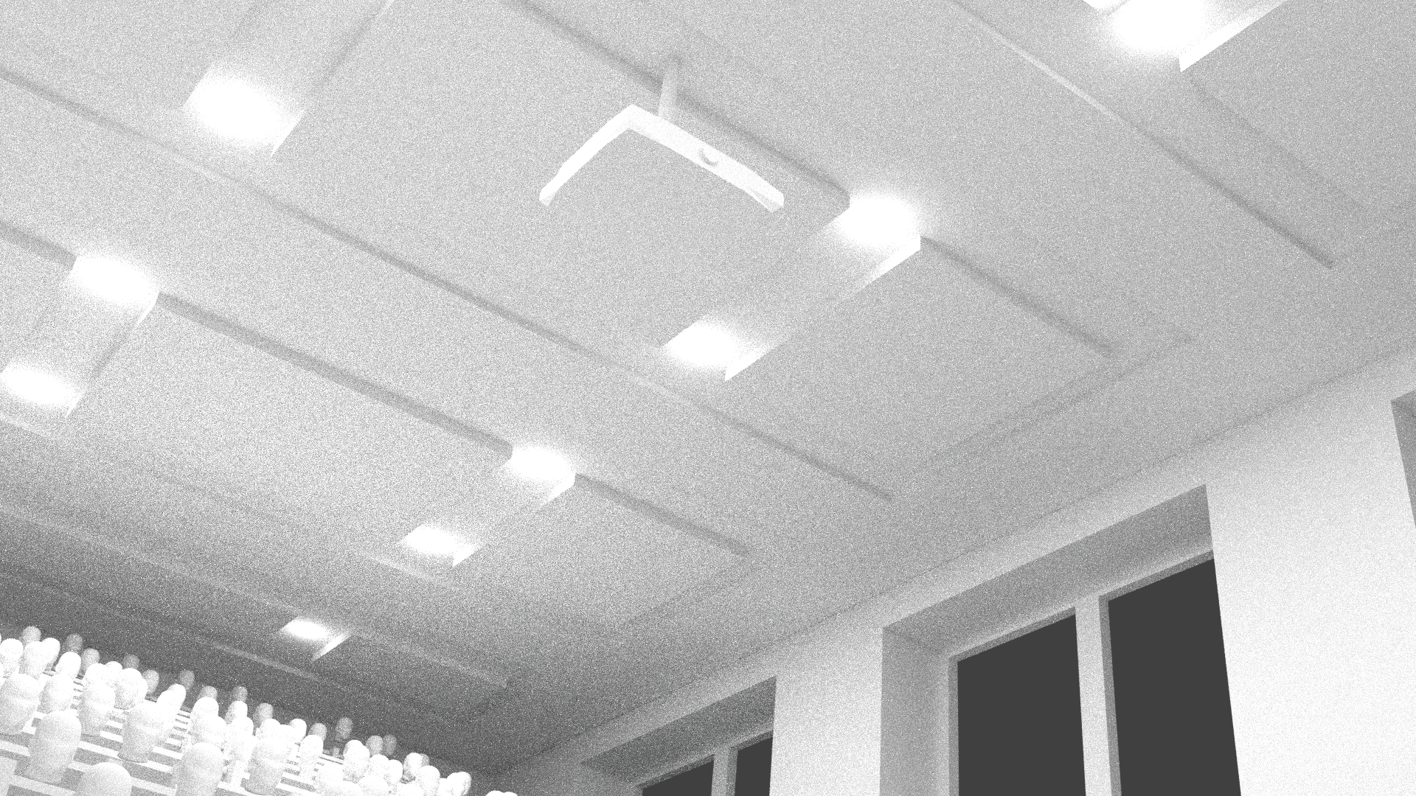

Slide 8
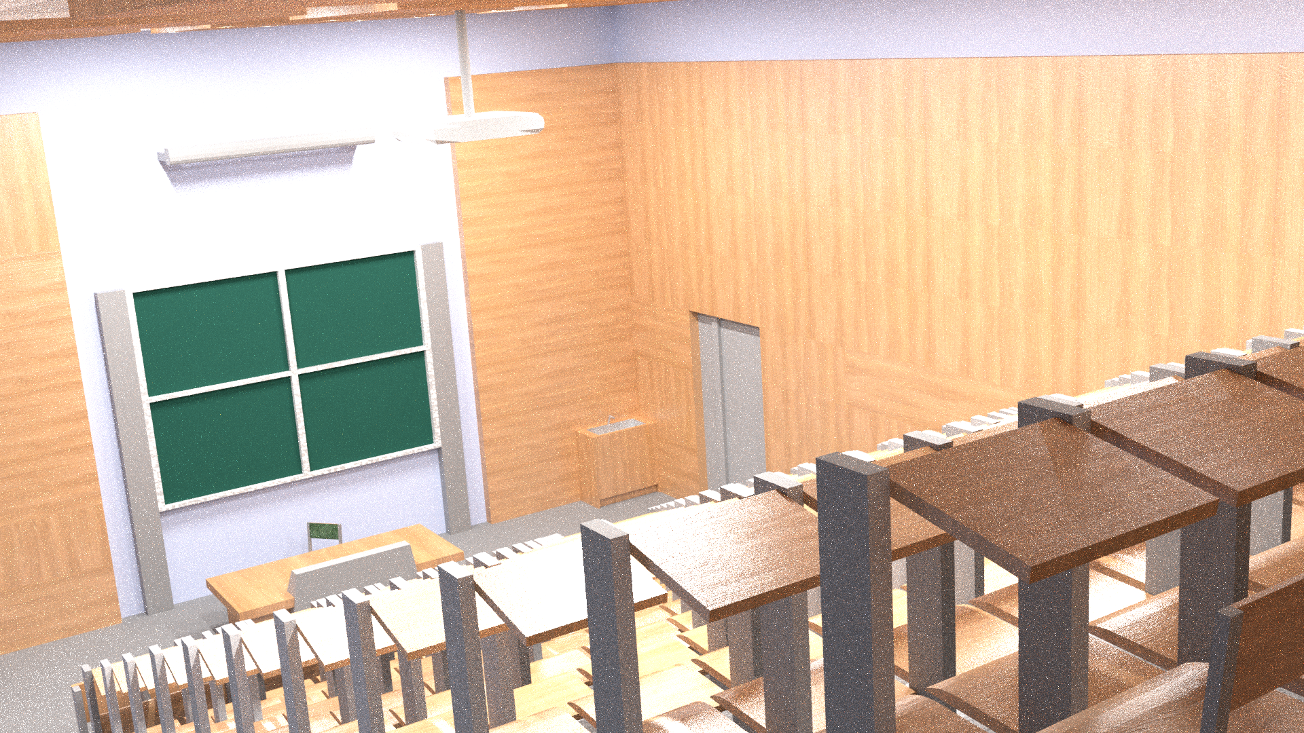
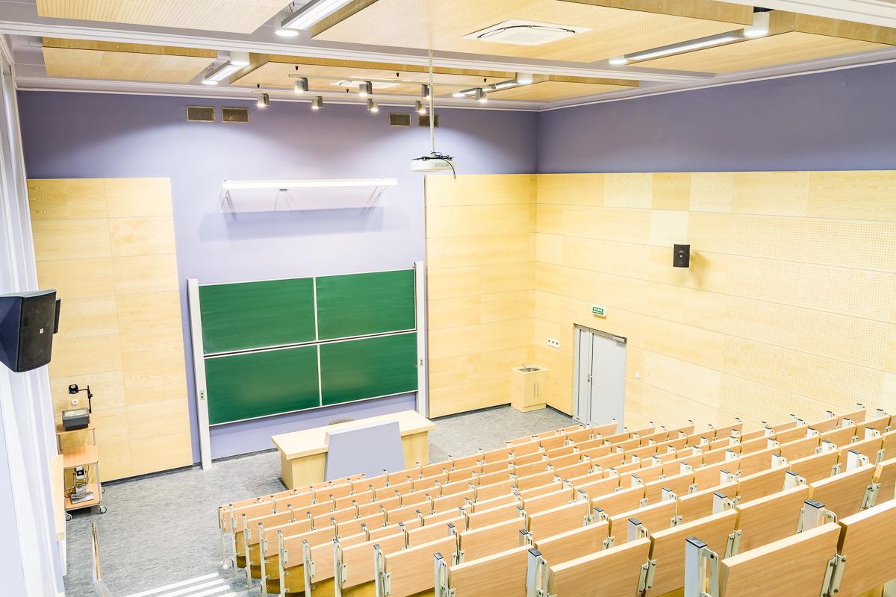
Rzeczywiste zdjęcie sali
Model w Blenderze

Slide 9
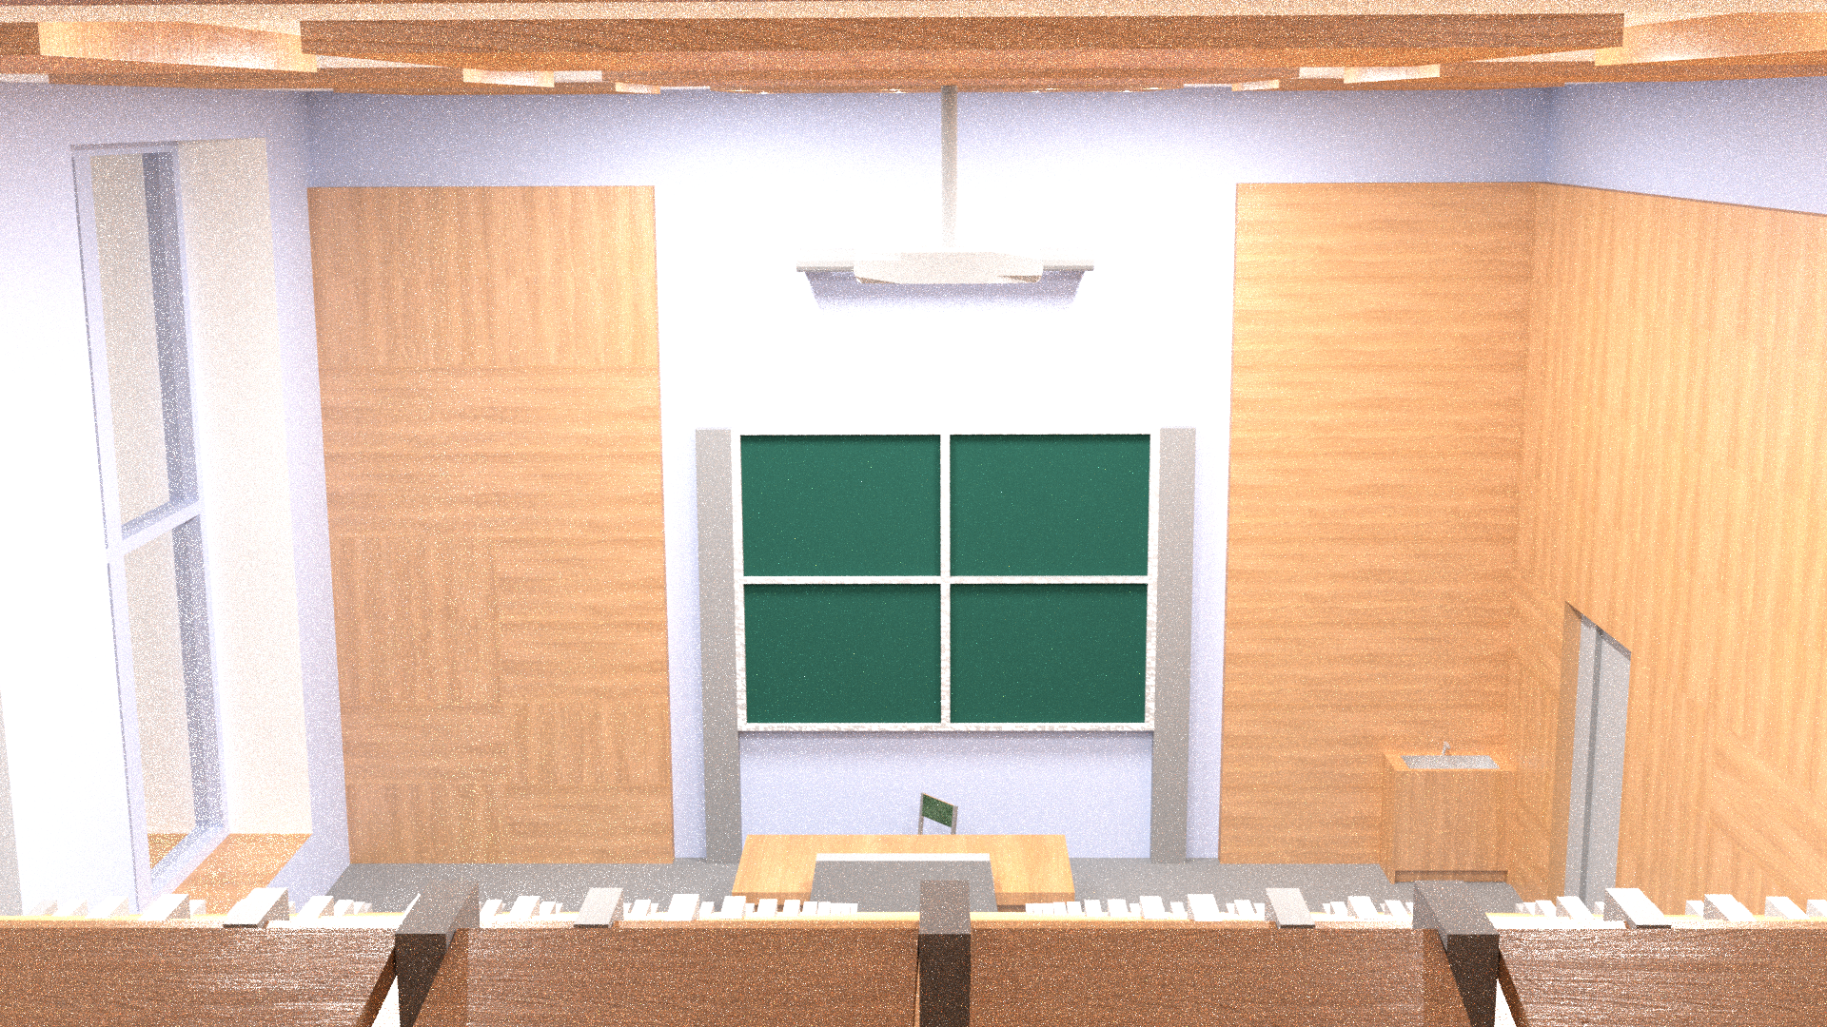
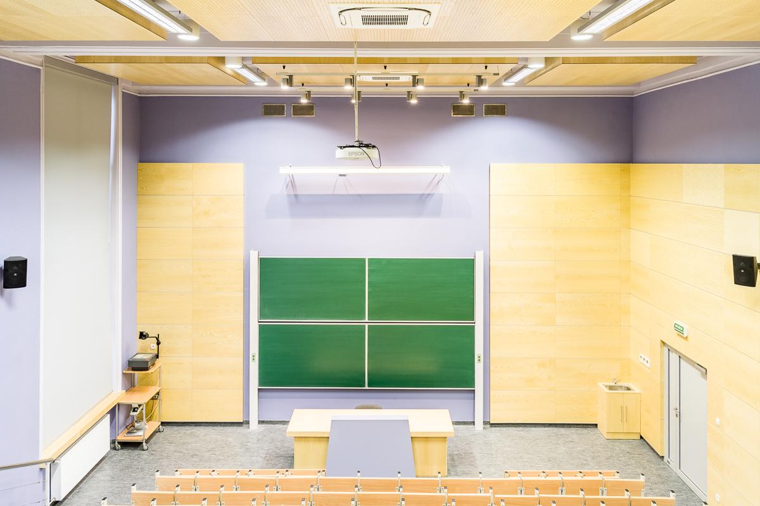
Rzeczywiste zdjęcie sali
Model w Blenderze

Slide 10
Wstęp teoretyczny

Slide 11
Przebieg symulacji

Slide 12
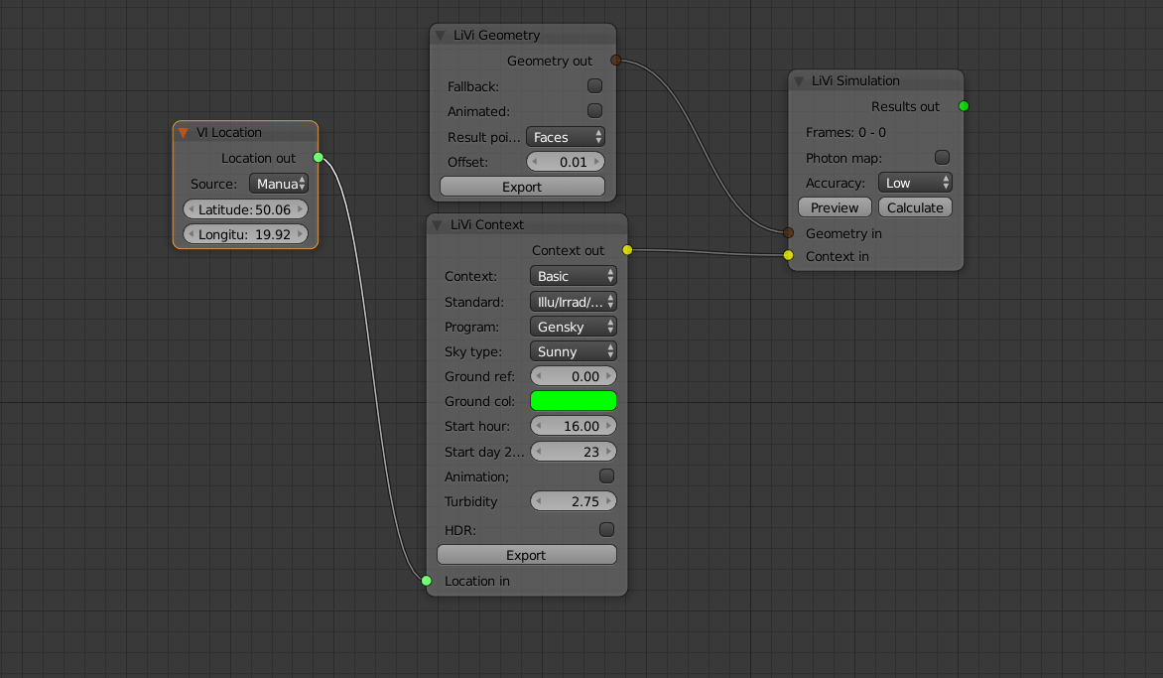

Slide 13
Oświetlenie

Slide 14
Wyniki

Slide 15
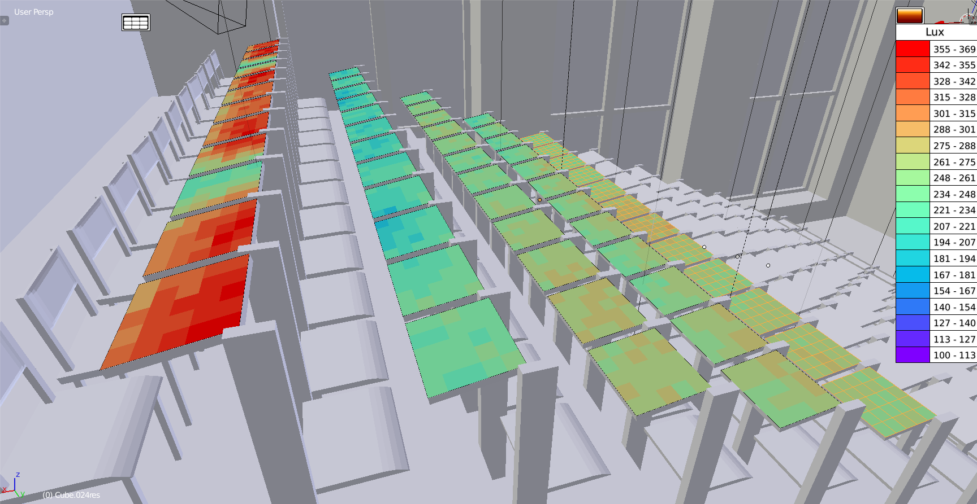
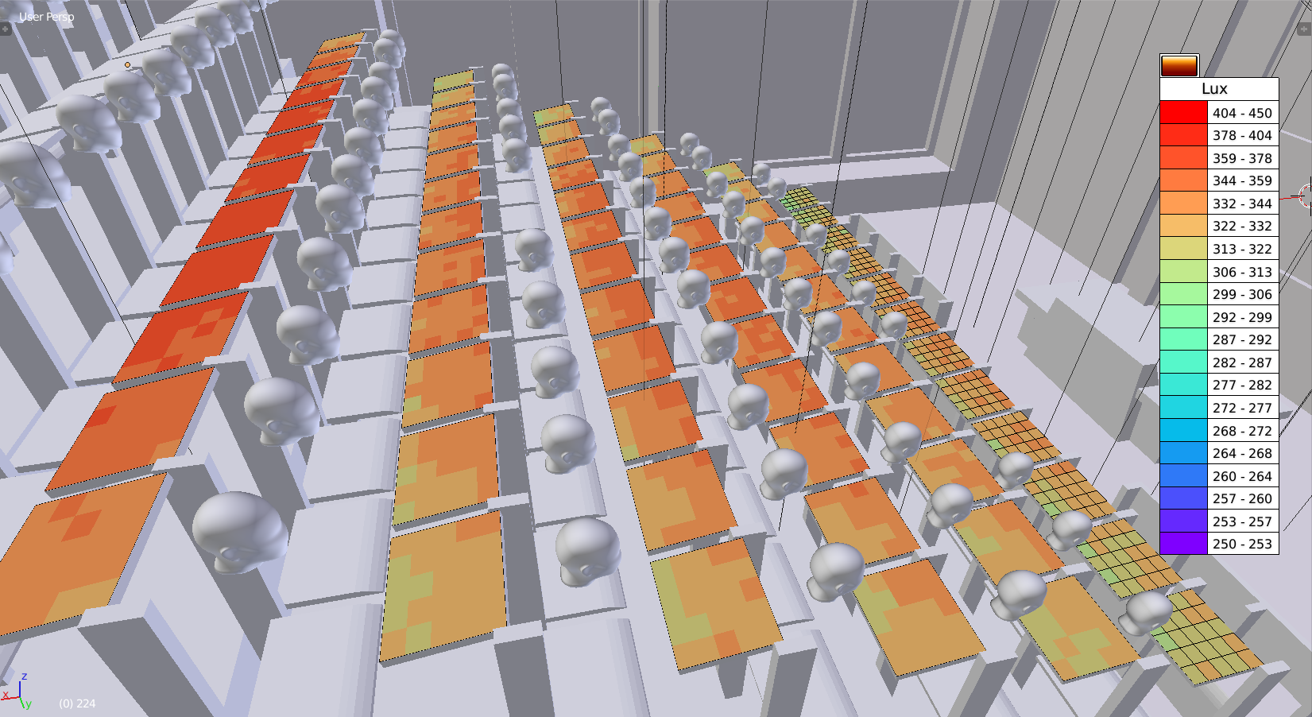
23 dzień roku - pochmurnie
Dół sali
Góra sali

Slide 16
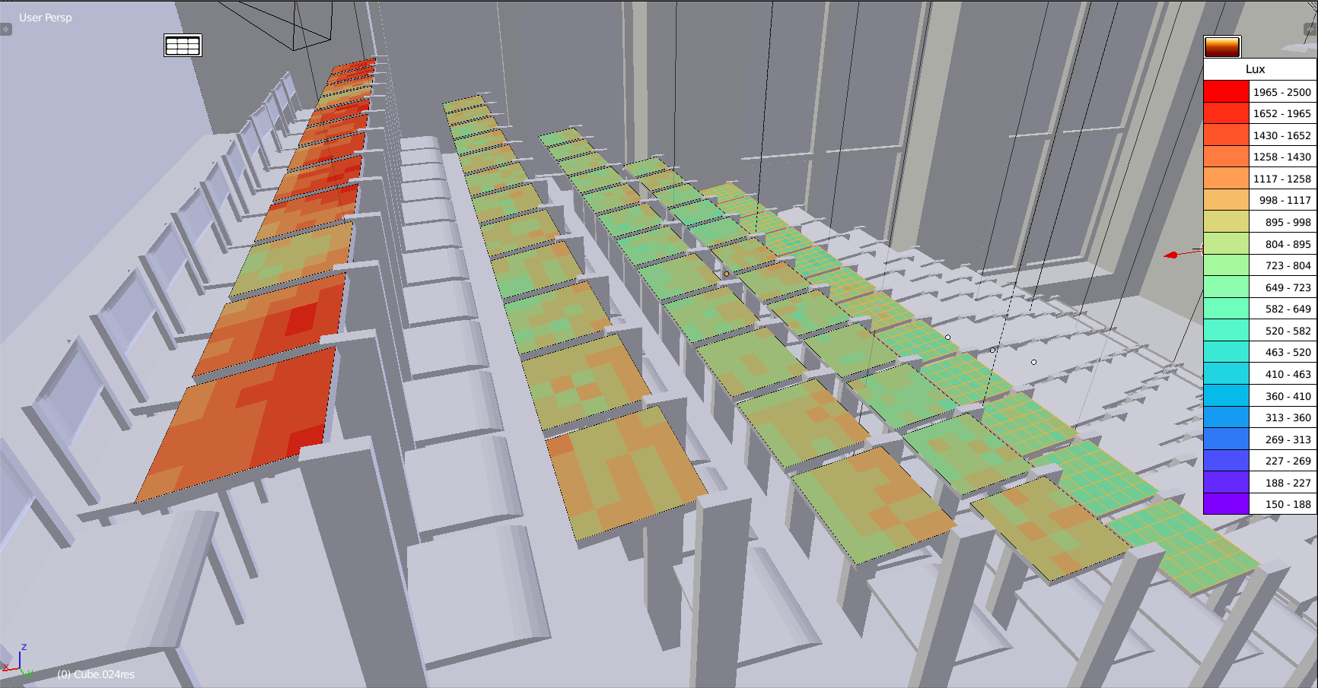
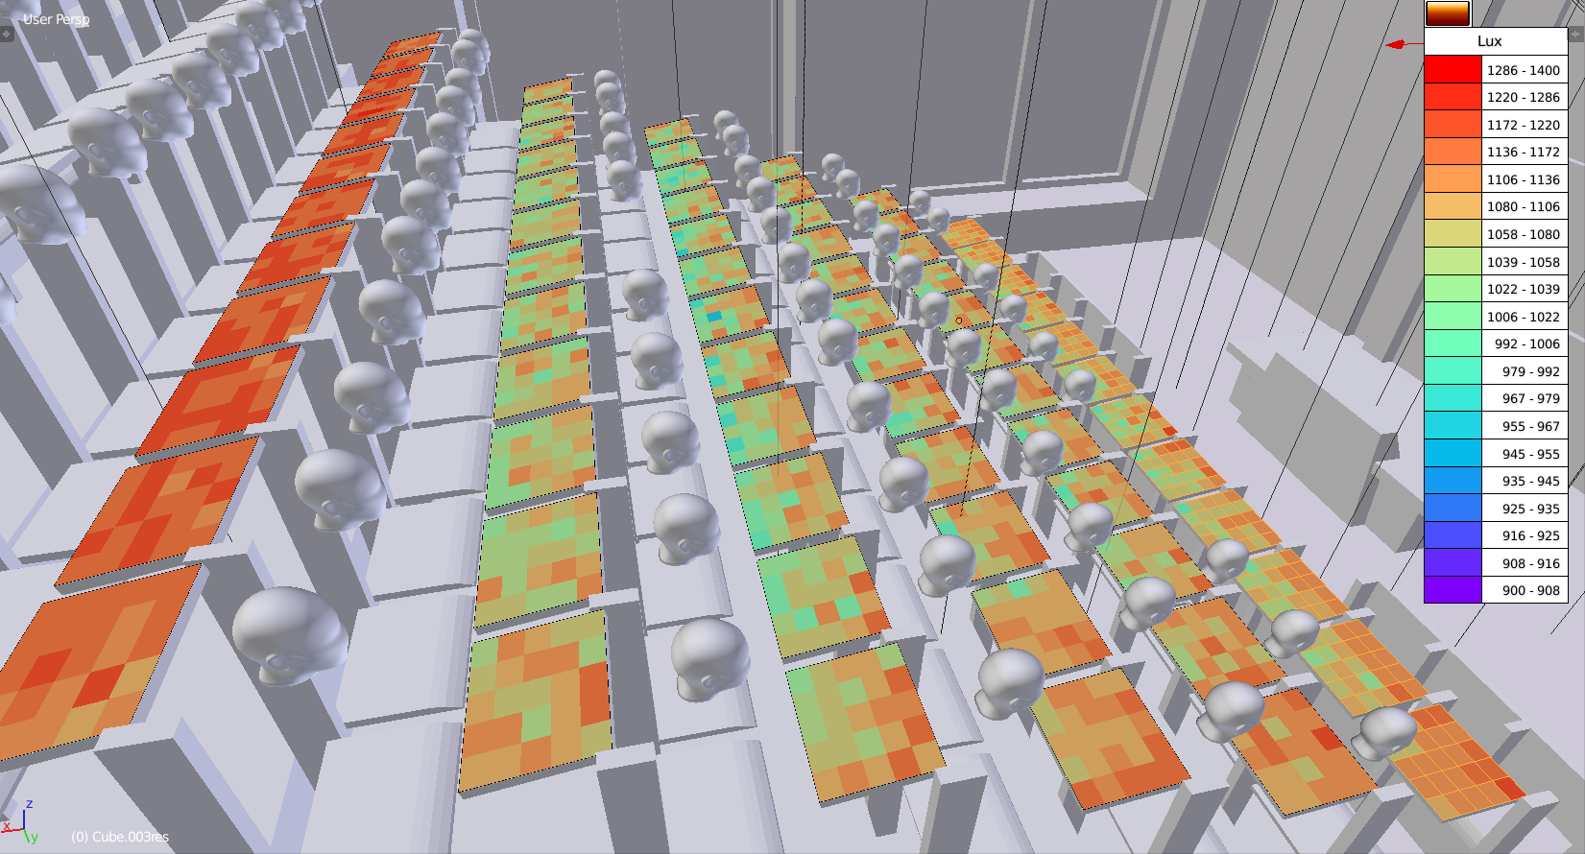
23 dzień roku - słonecznie
Dół sali
Góra sali

Slide 17
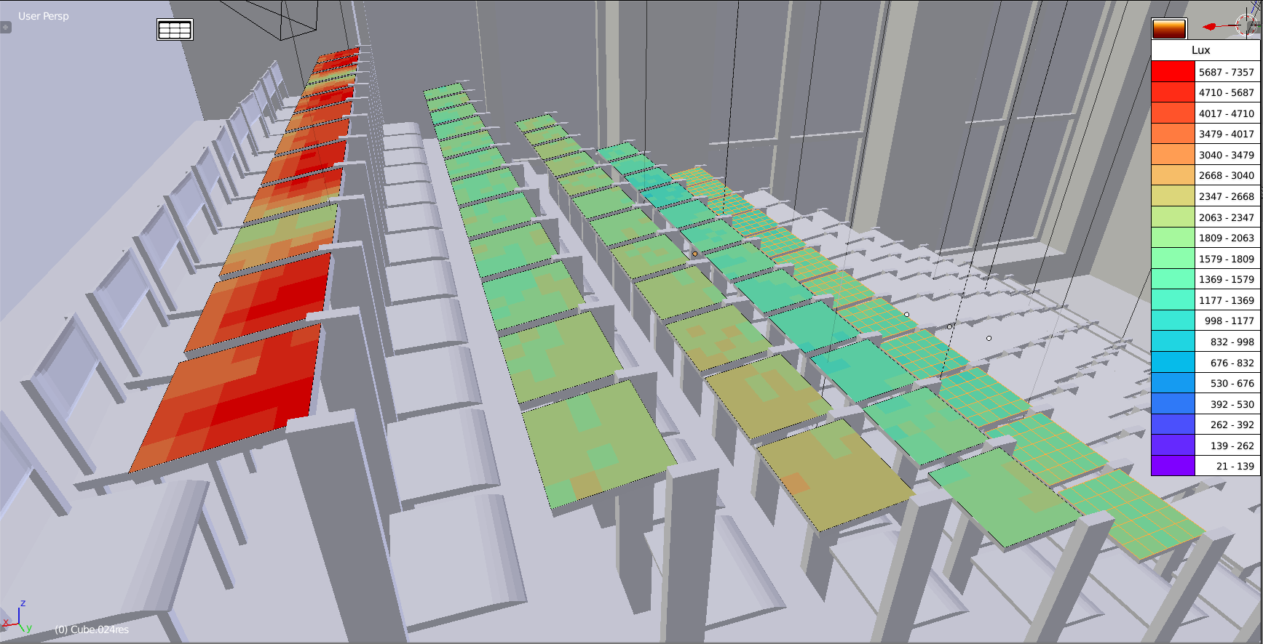
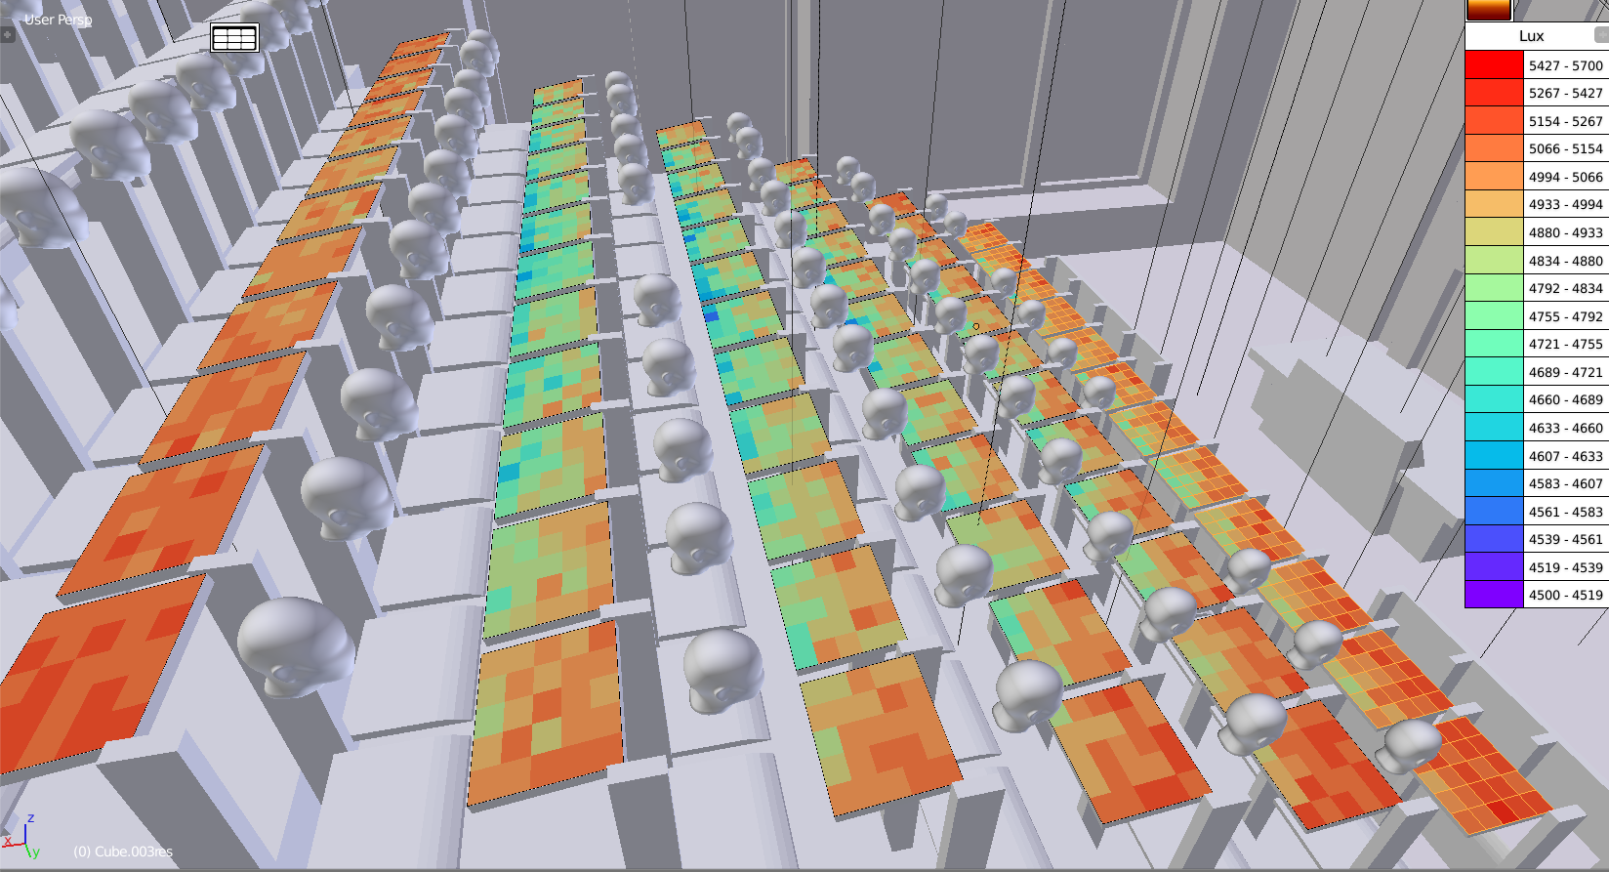
178 dzień roku - pochmurnie
Dół sali
Góra sali

Slide 18
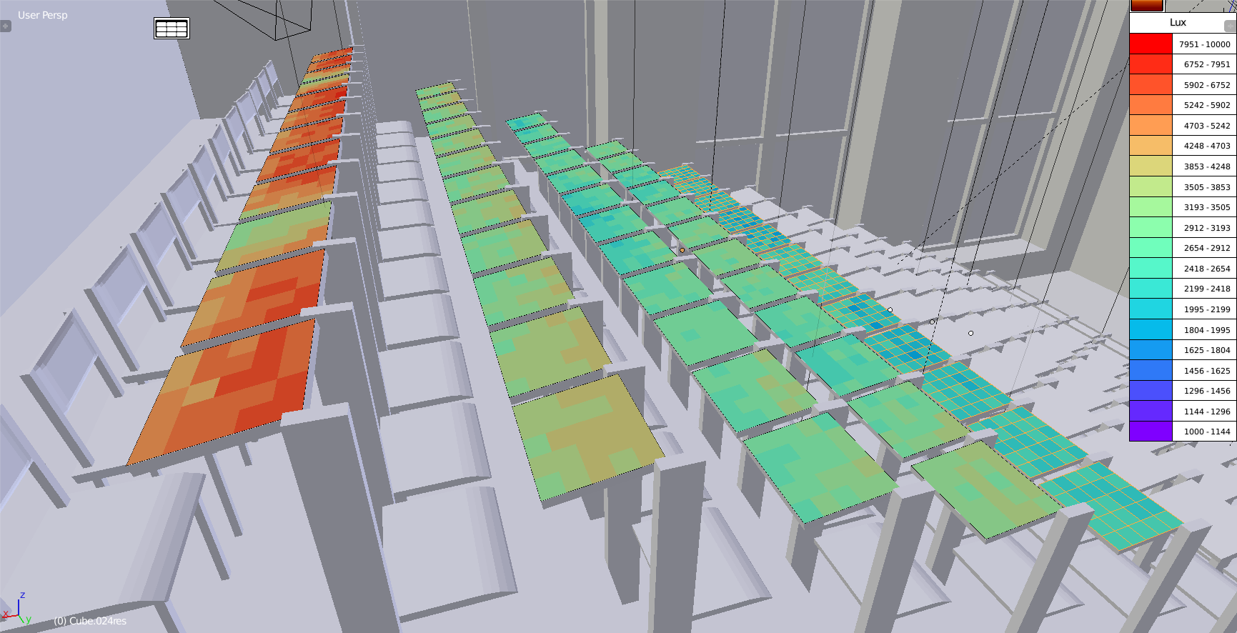
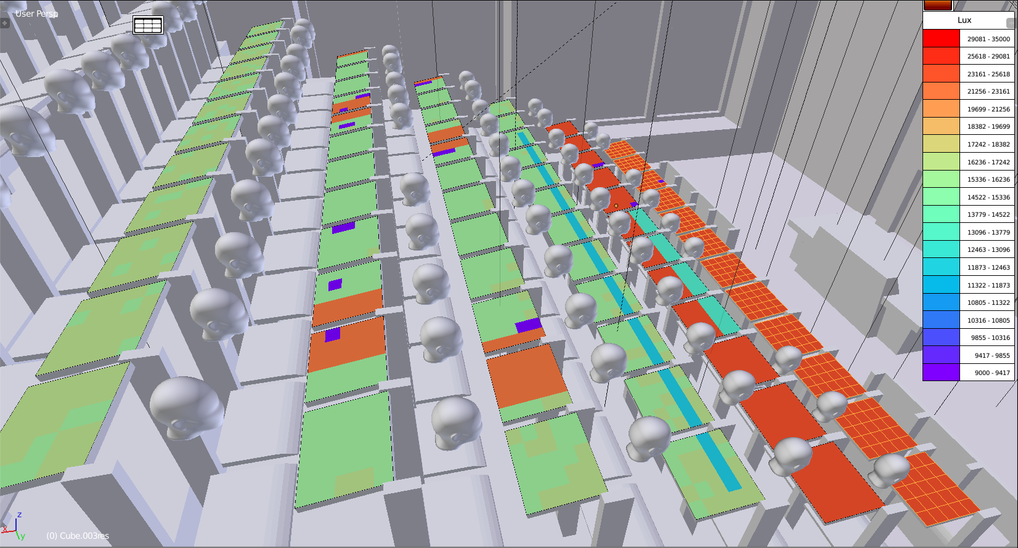
178 dzień roku - słonecznie
Dół sali
Góra sali

Slide 19
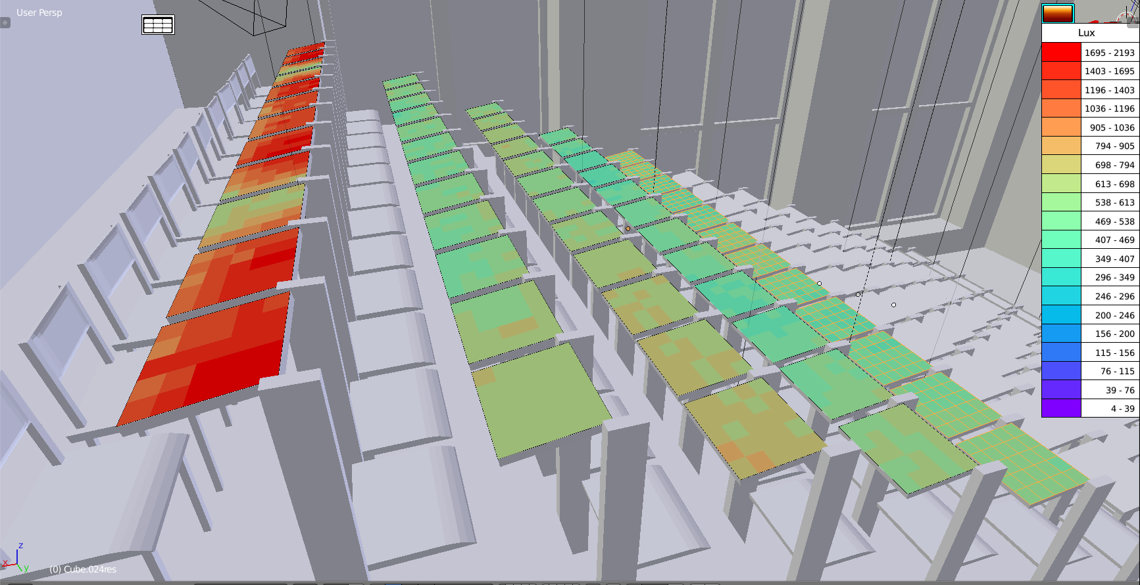
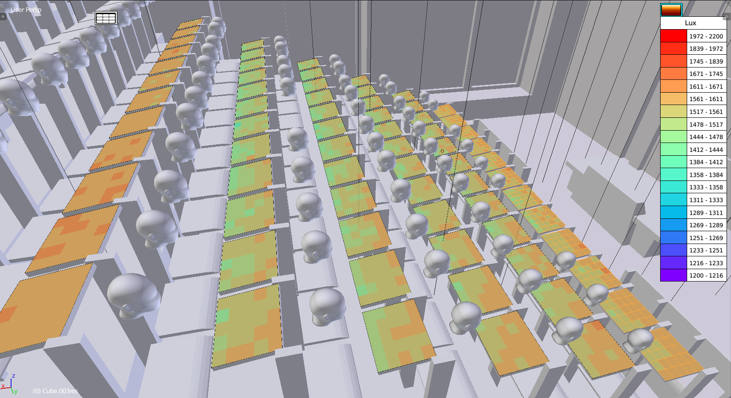
278 dzień roku - pochmurnie
Dół sali
Góra sali

Slide 20
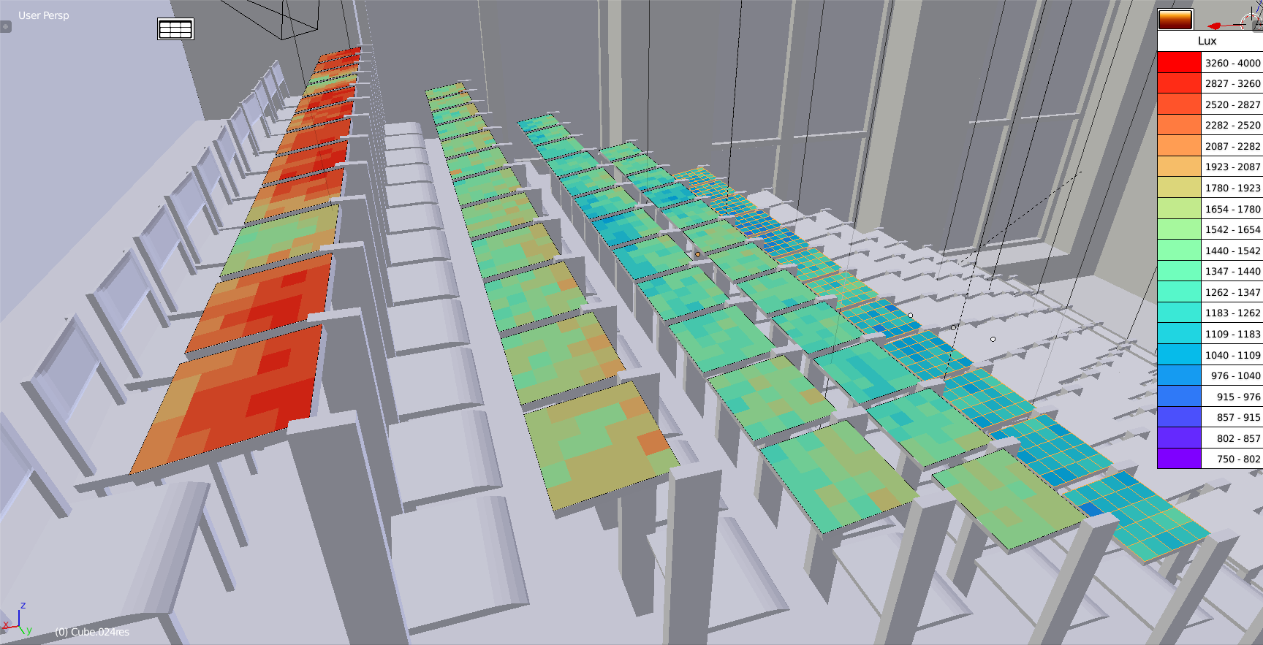
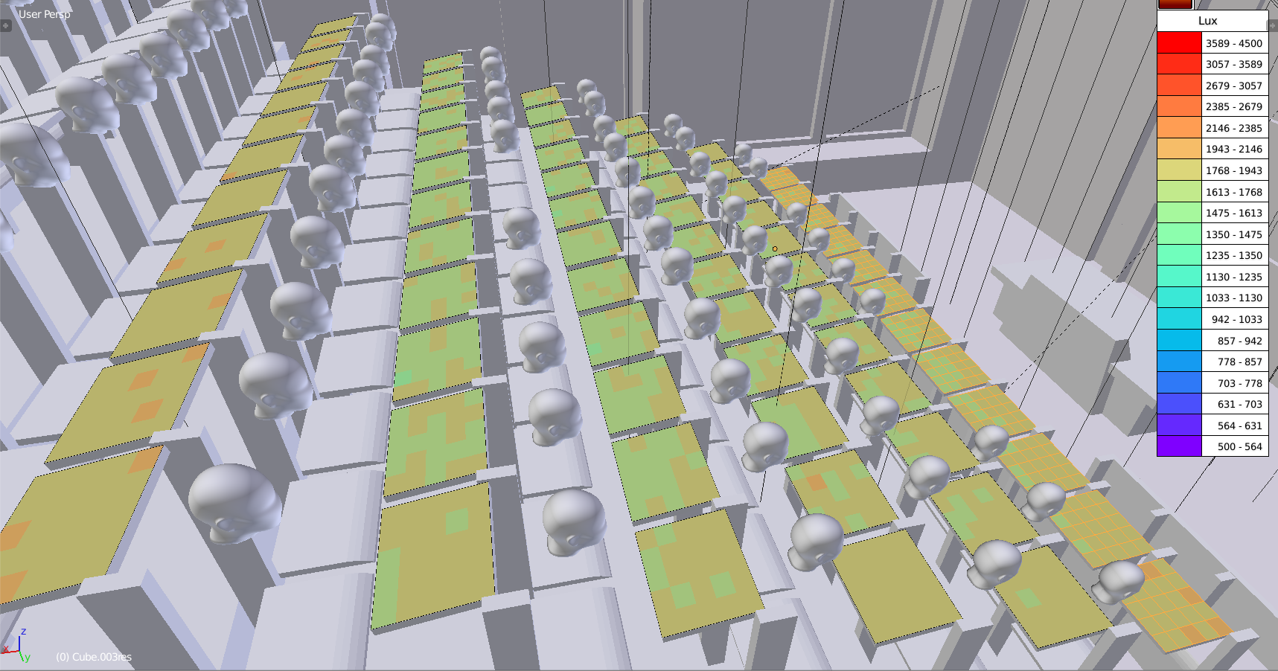
278 dzień roku - słonecznie
Dół sali
Góra sali

Slide 21
Wnioski

